Slide 2
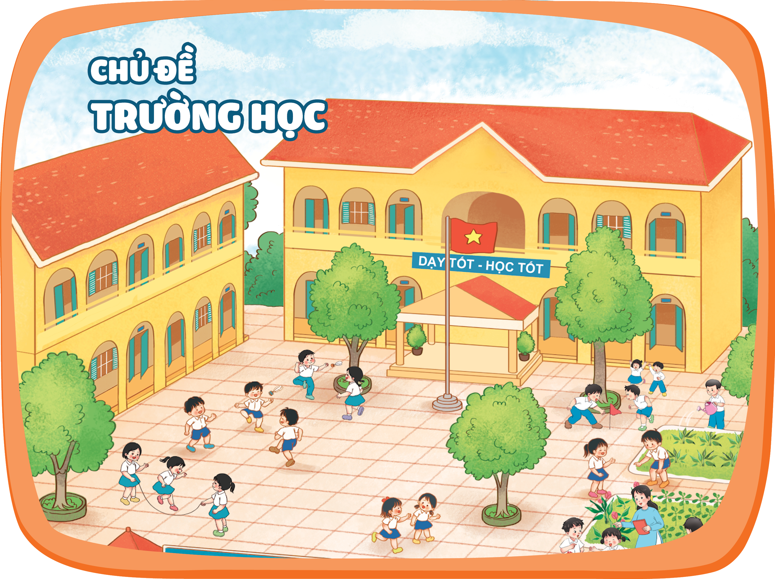

Slide 4
Trường học của chúng mình có những ai?
Notes:
Tên bài: THÀNH VIÊN TRONG TRƯỜNG HỌC

Slide 5
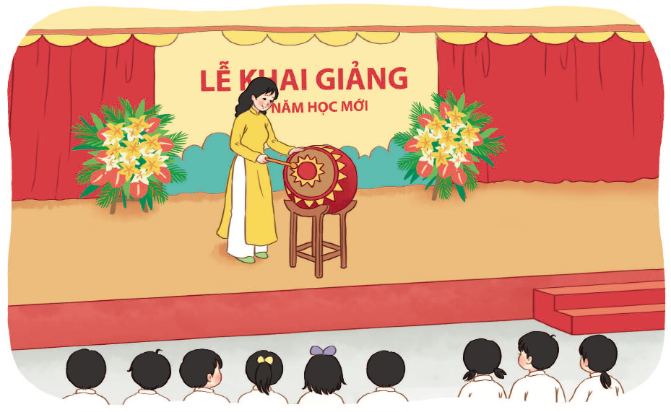
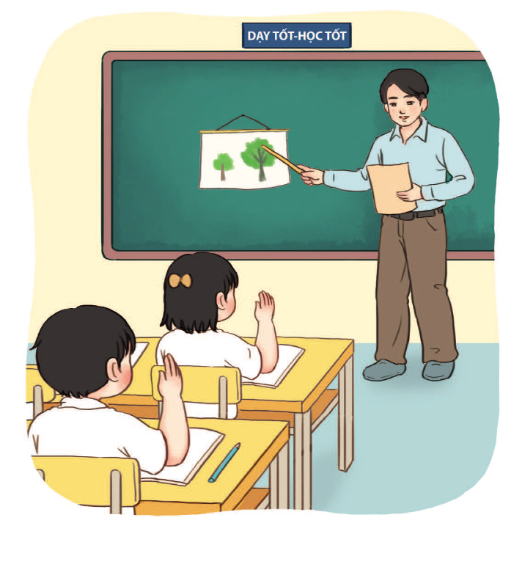
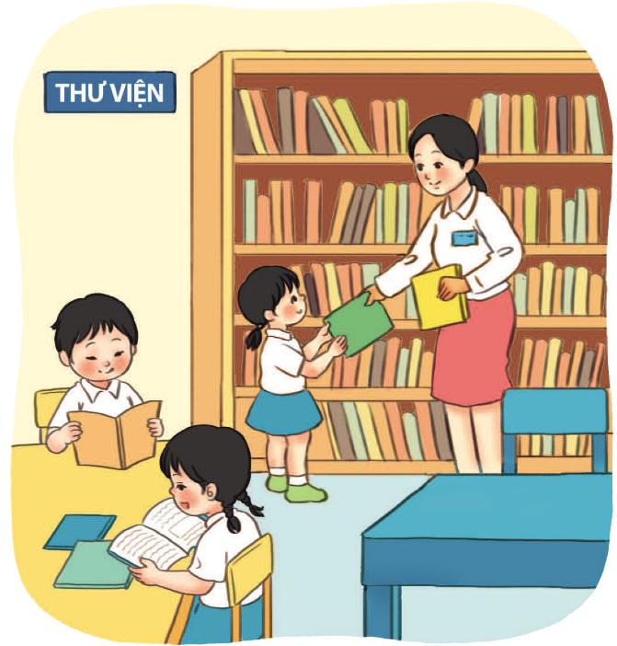
Kể tên những thành viên trong trường học và
công việc của họ.
1
2
3

Slide 6
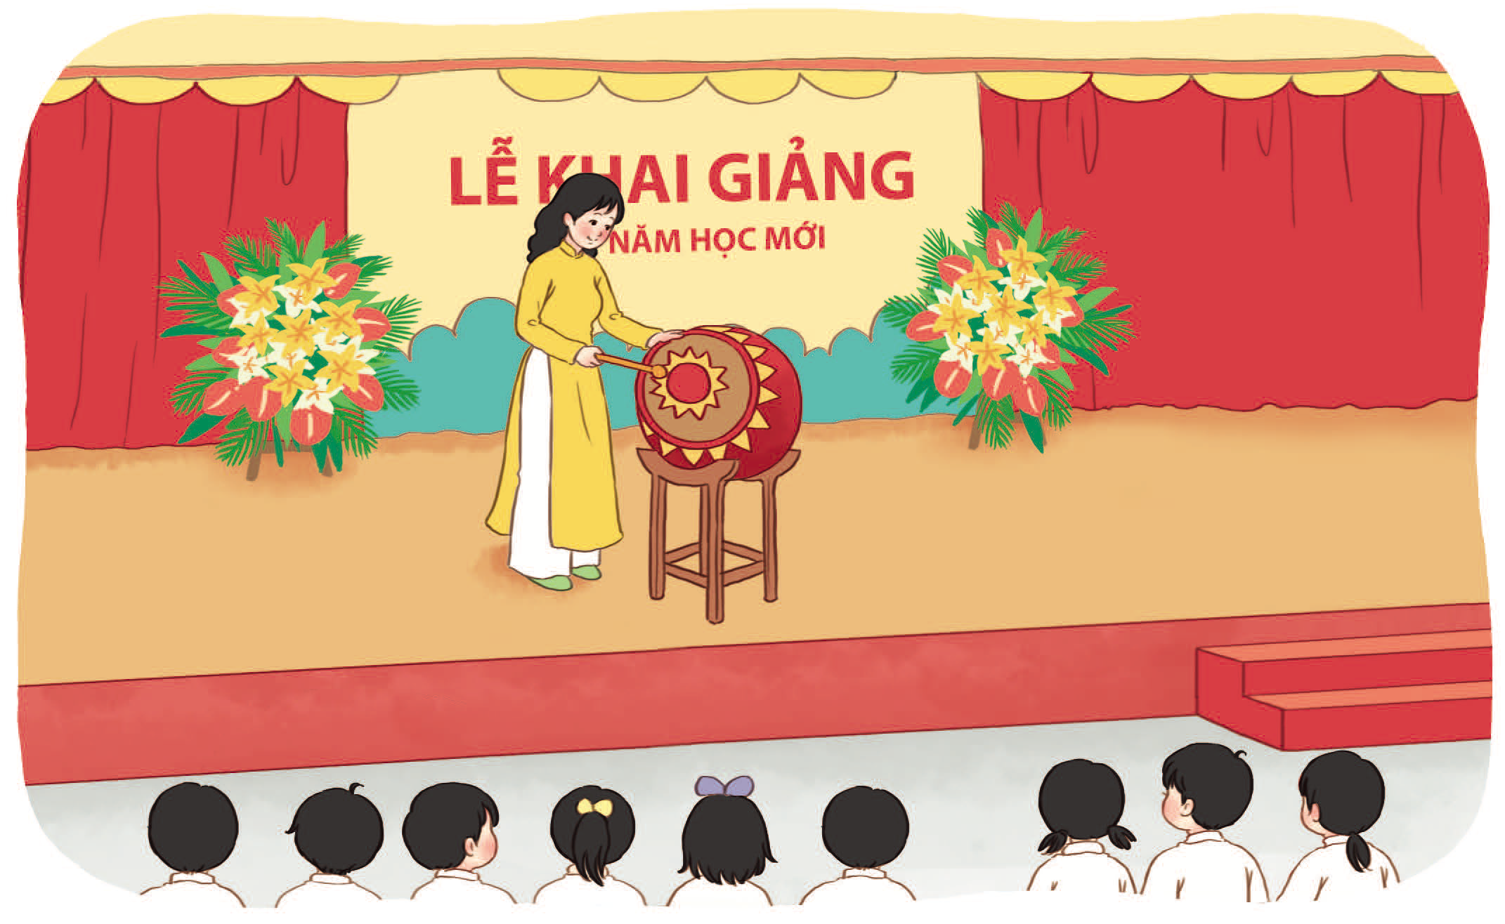
Kể tên những thành viên trong trường học và
công việc của họ.
1

Slide 7
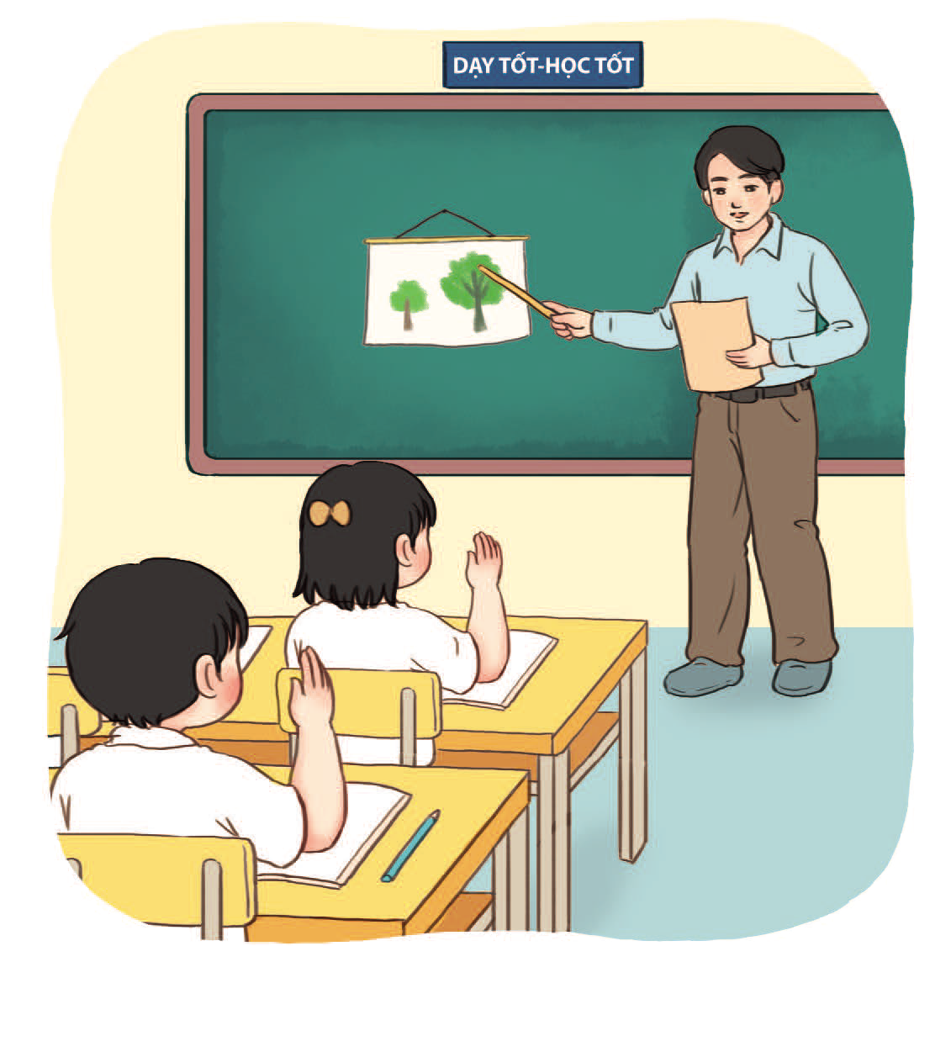
Kể tên những thành viên trong trường học và
công việc của họ.
2

Slide 8
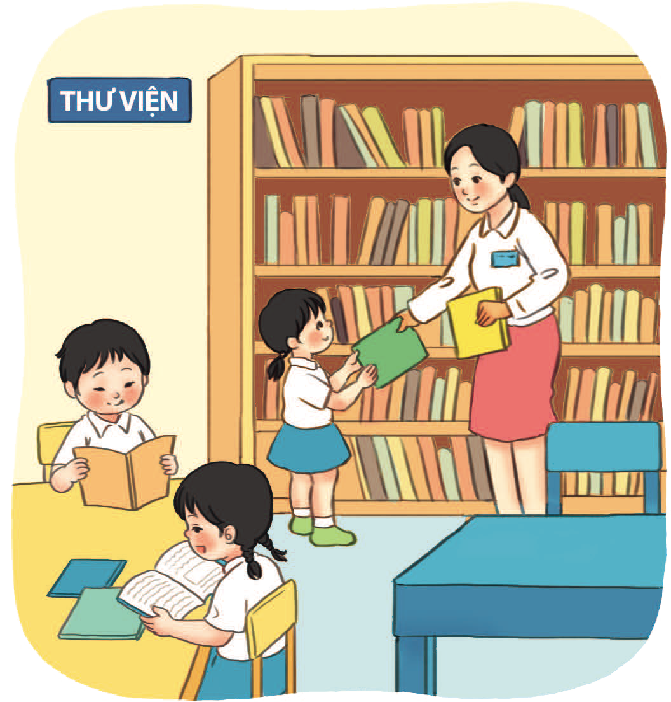
Kể tên những thành viên trong trường học và
công việc của họ.
3

Slide 9
Kể tên những thành viên trong trường học và
công việc của họ.
1
2
3

Slide 10
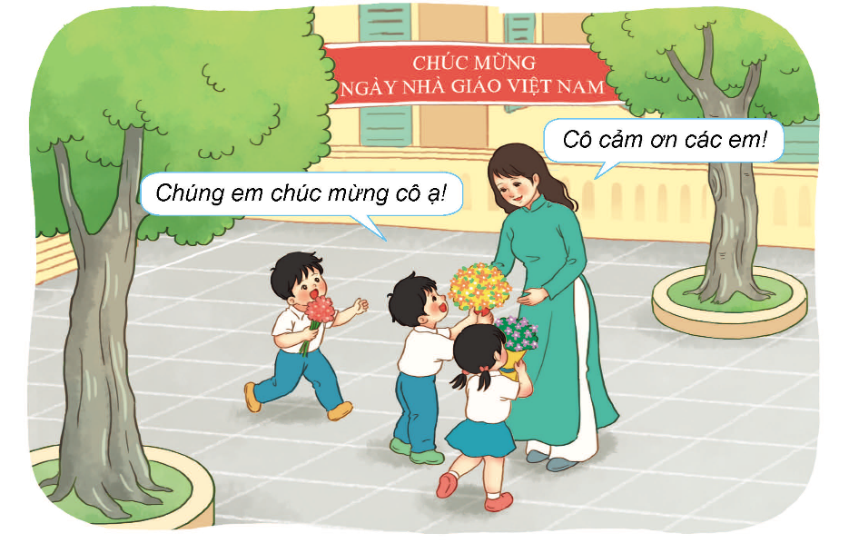
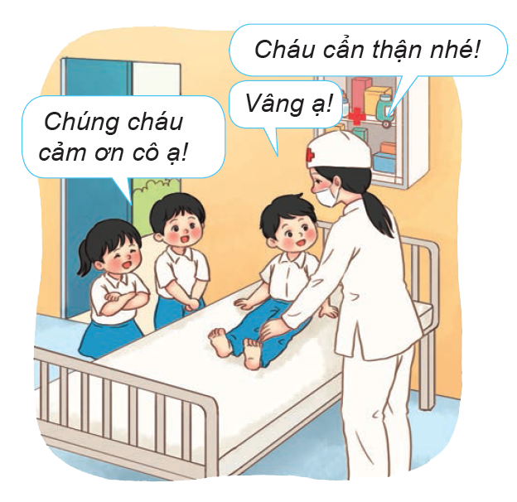
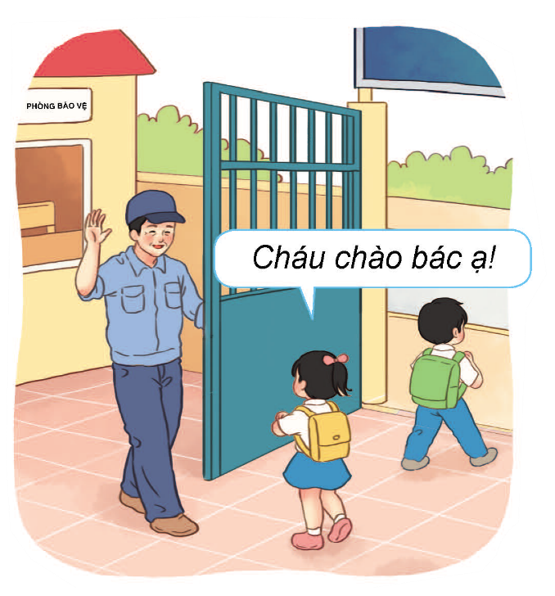
Chúng mình nên làm gì để thể hiện sự yêu quý,
tôn trọng các thành viên trong trường học?
4
5
6

Slide 11
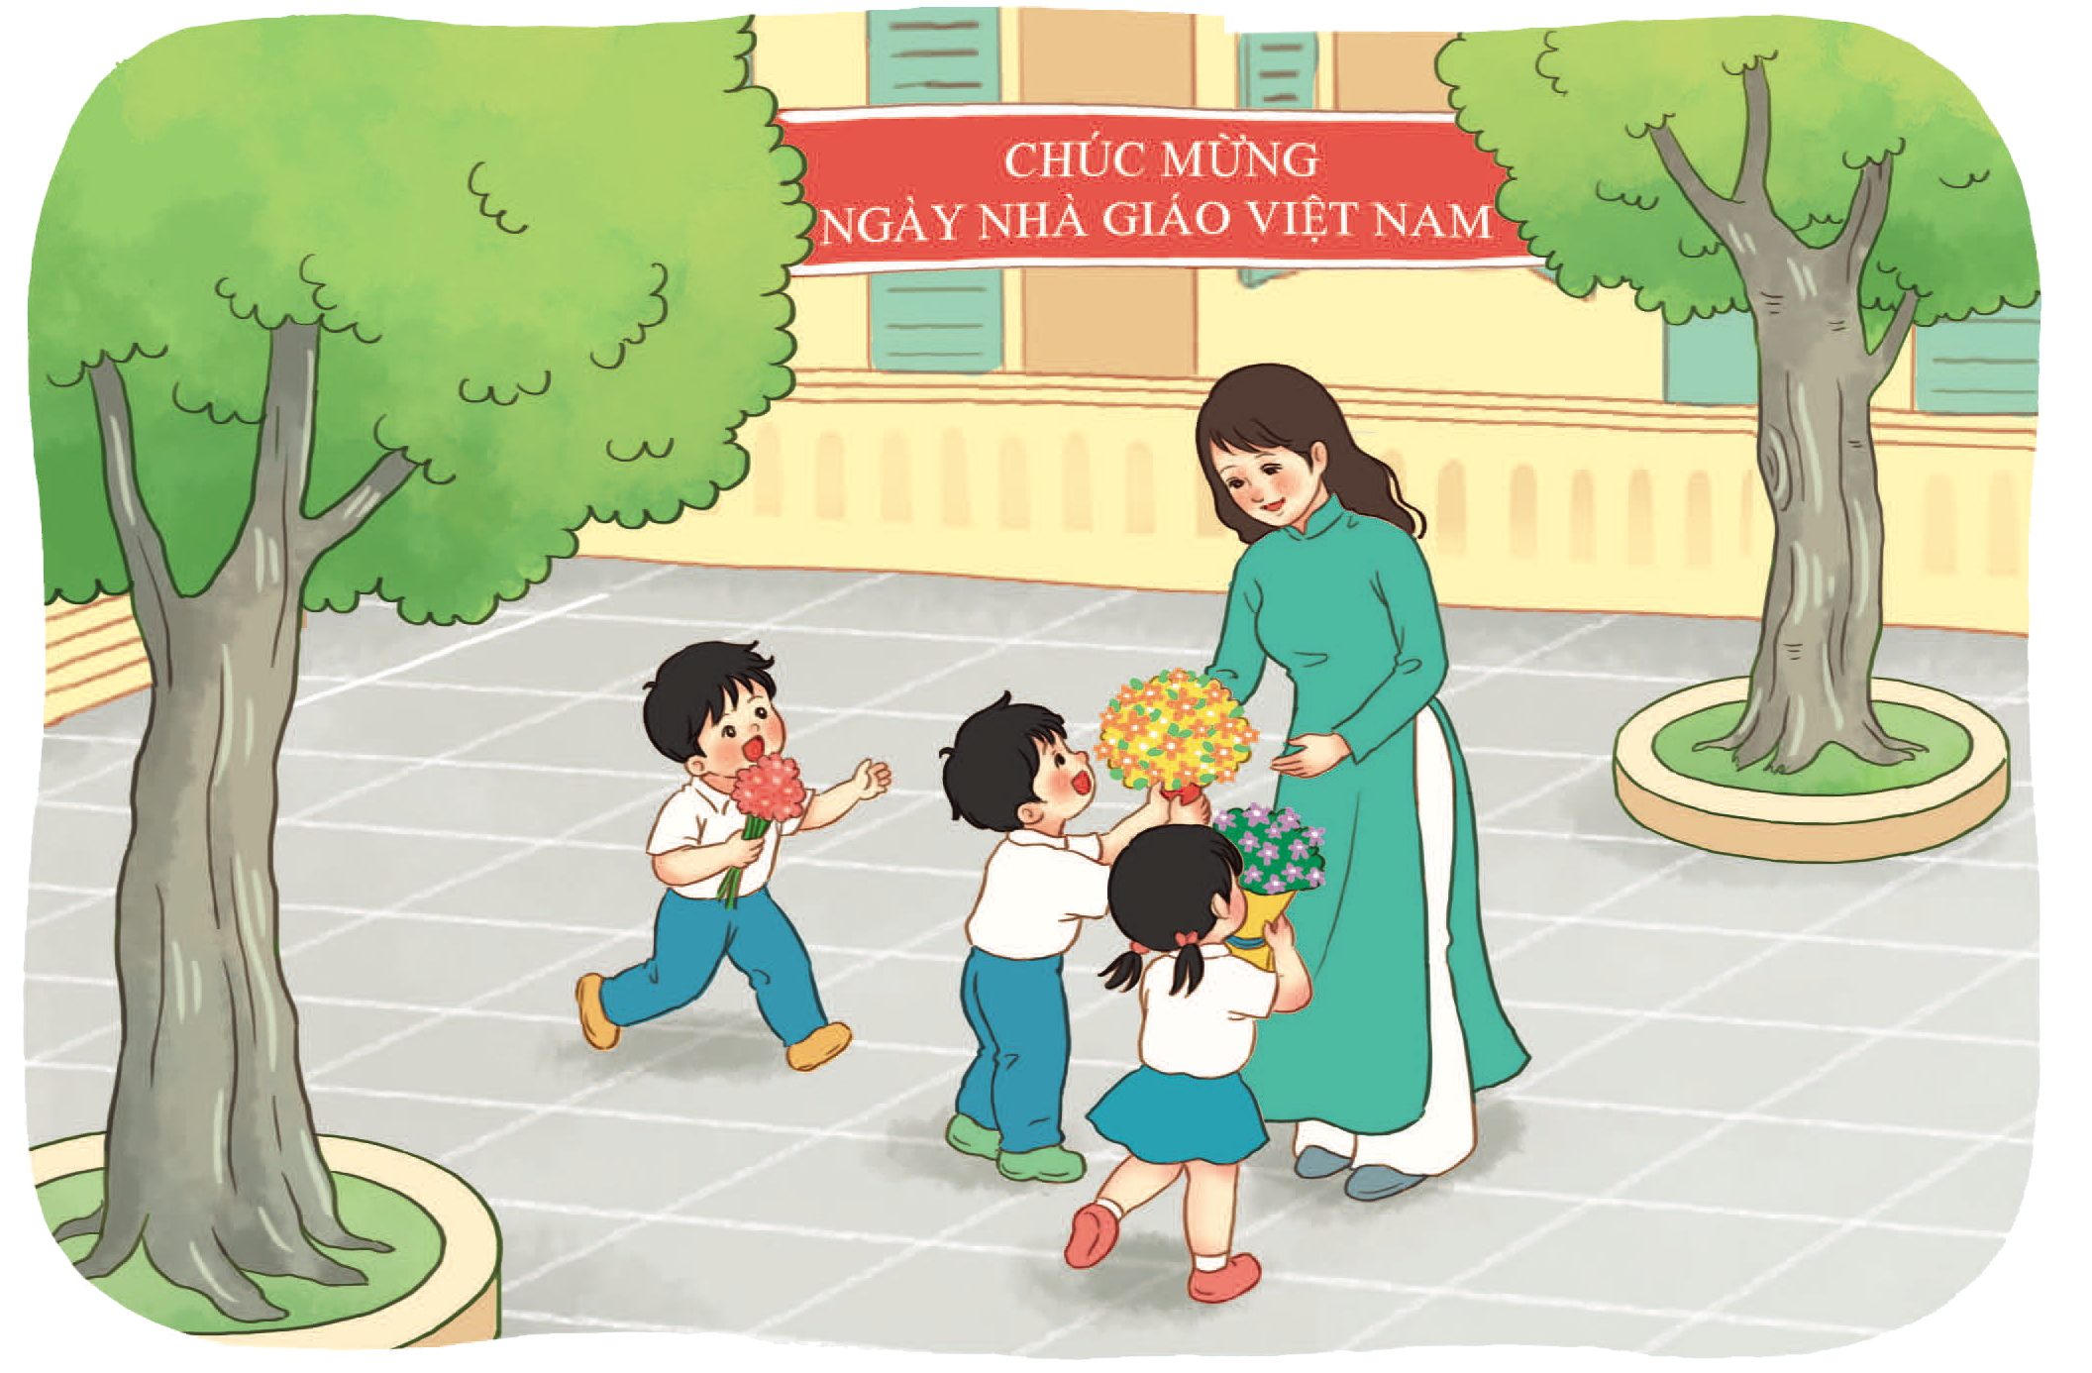
Chúng mình nên làm gì để thể hiện sự yêu quý,
tôn trọng các thành viên trong trường học?
Cô cảm ơn các em!
Chúng em chúc mừng cô ạ!
4

Slide 12
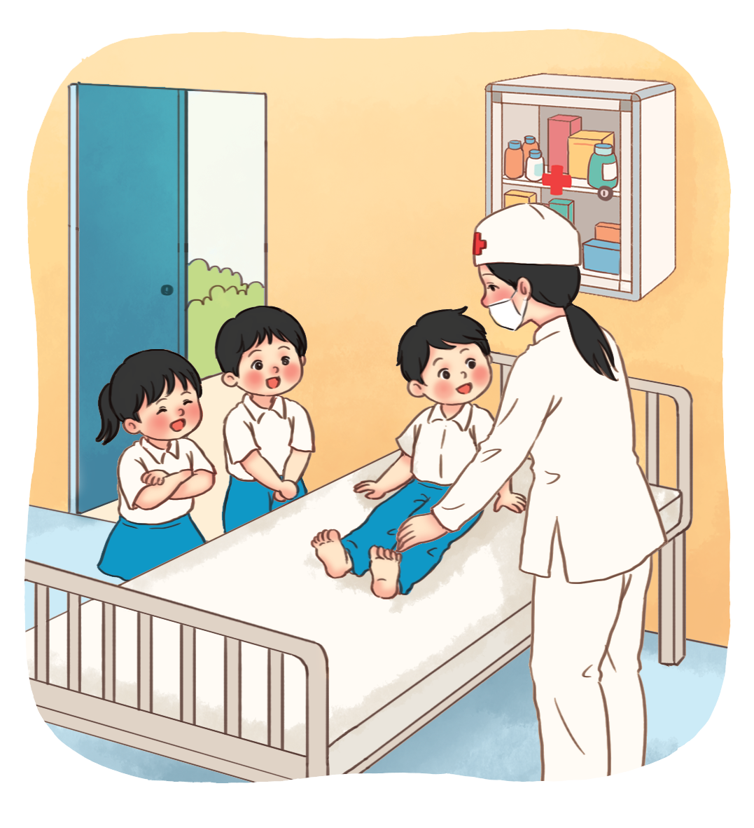
Chúng mình nên làm gì để thể hiện sự yêu quý,
tôn trọng các thành viên trong trường học?
Cháu cẩn thận nhé!
Chúng cháu
cảm ơn cô ạ!
Vâng ạ!
5

Slide 13
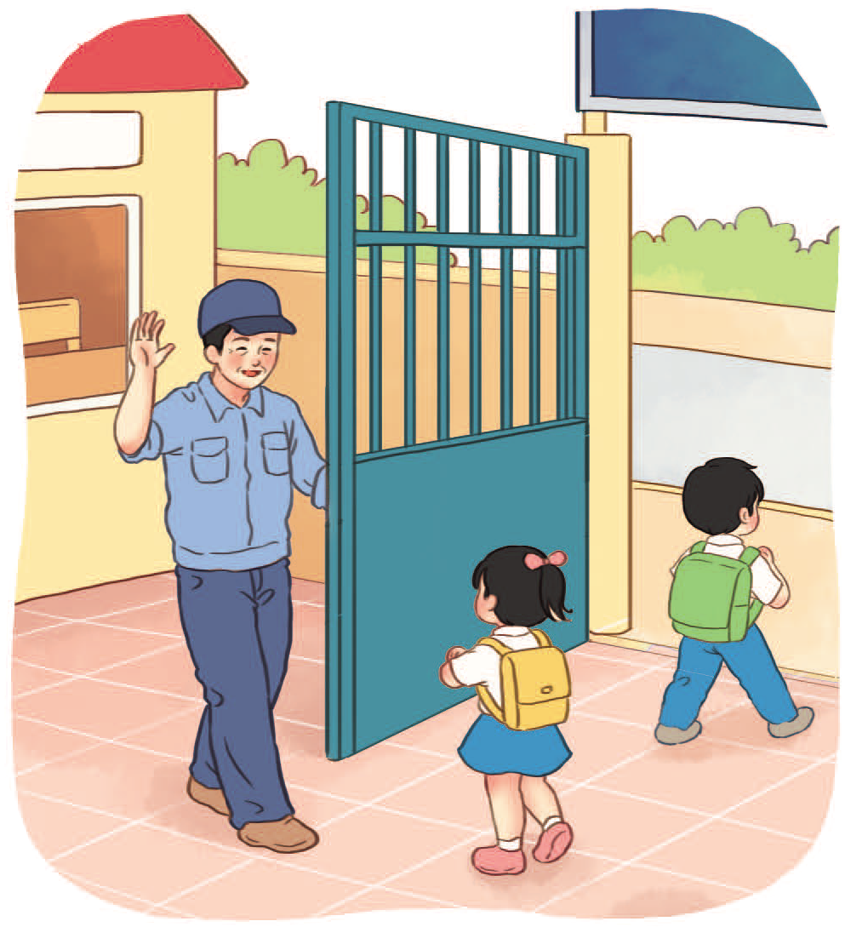
Chúng mình nên làm gì để thể hiện sự yêu quý,
tôn trọng các thành viên trong trường học?
Cháu chào bác ạ!
6

Slide 14
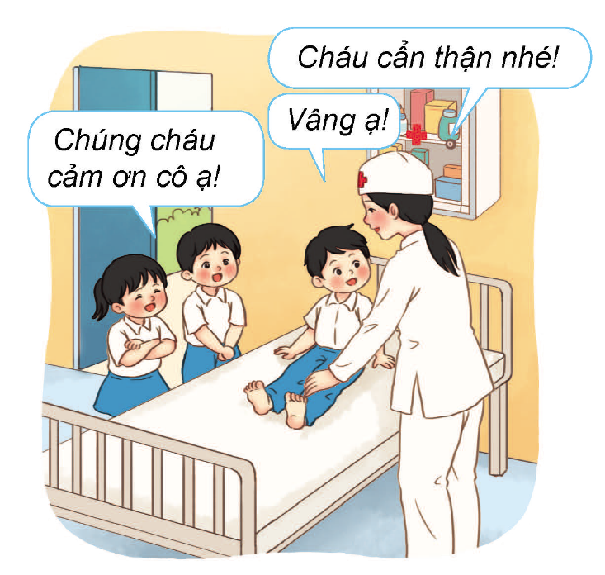
Chúng mình nên làm gì để thể hiện sự yêu quý,
tôn trọng các thành viên trong trường học?
4
5
6

Slide 15
Trong trường học có giáo viên, học sinh, nhân viên y tế, nhân viên bảo vệ,… Chúng mình yêu quý và tôn trọng các thành viên trong trường học.

Slide 16
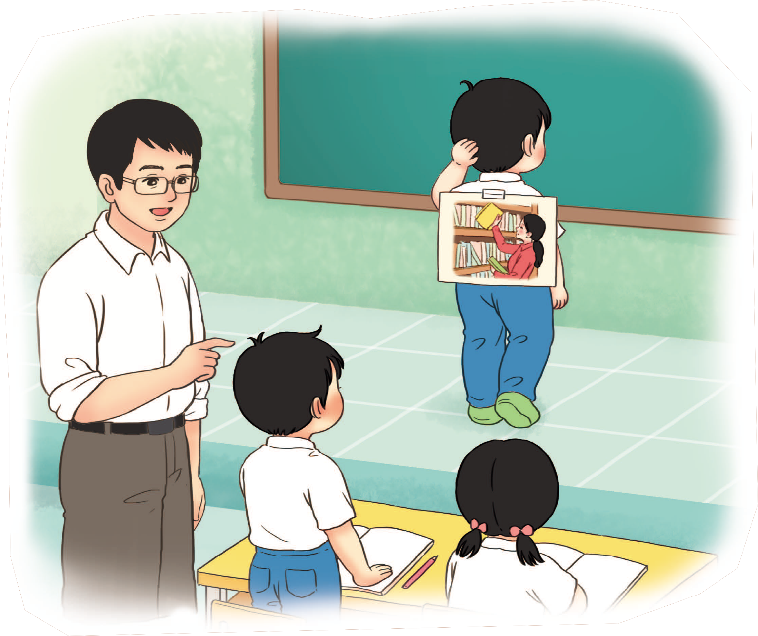
Cùng chơi “Ai? Làm gì?”.
Các em hãy
gợi ý cho bạn nhé!
Cô ấy đang
xếp sách.
7

Slide 17
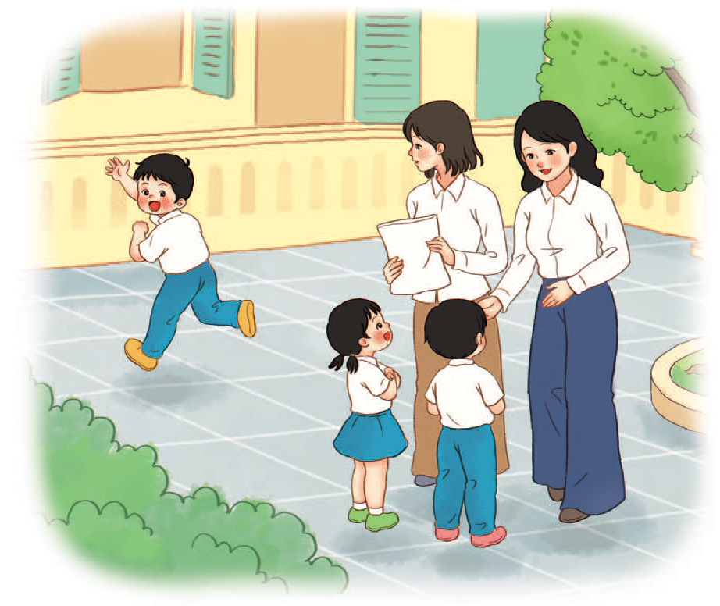
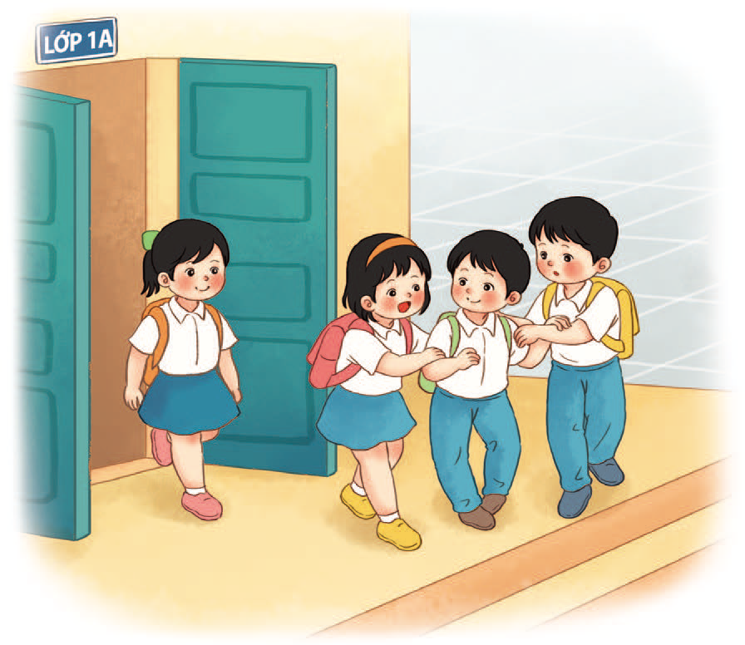
Hãy chọn cách ứng xử đúng.
Em chào các cô ạ!
Chào cô!
Bạn cẩn thận nhé!
8
9

Slide 18
Hãy chọn cách ứng xử đúng.
Em chào các cô ạ!
Chào cô!
8

Slide 19
Hãy chọn cách ứng xử đúng.
Bạn cẩn thận nhé!
9

Slide 20
Hãy chọn cách ứng xử đúng.
Em chào các cô ạ!
Chào cô!
Bạn cẩn thận nhé!
8
9

Slide 21
Notes:
CHÂN THÀNH CẢM ƠN!

